Slide 1
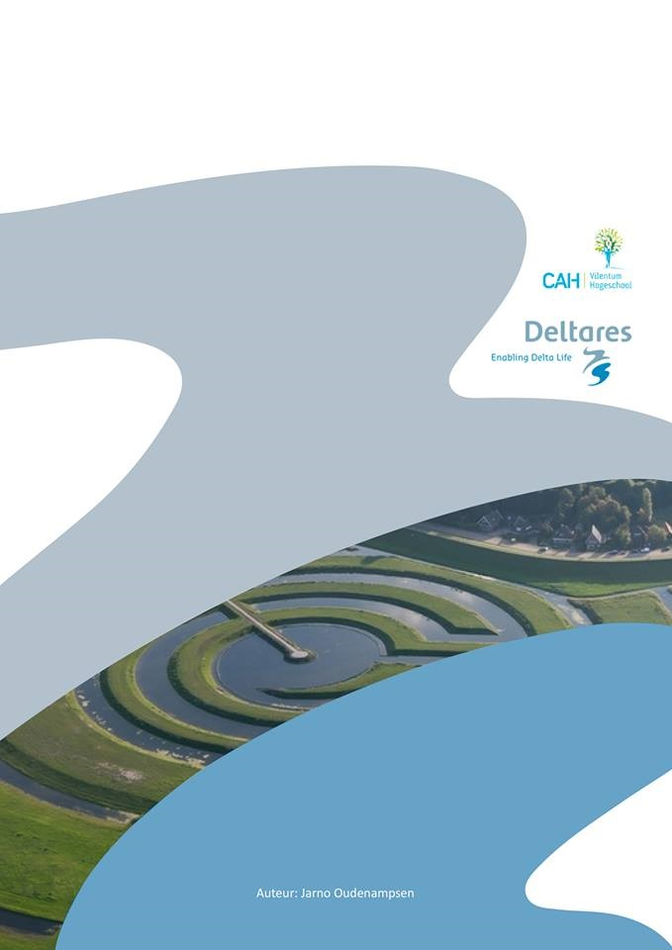
Pilot Koopmanspolder
Kartering en biomassa ondergedoken waterplanten in 2015
Door: Jarno Oudenampsen

Slide 2
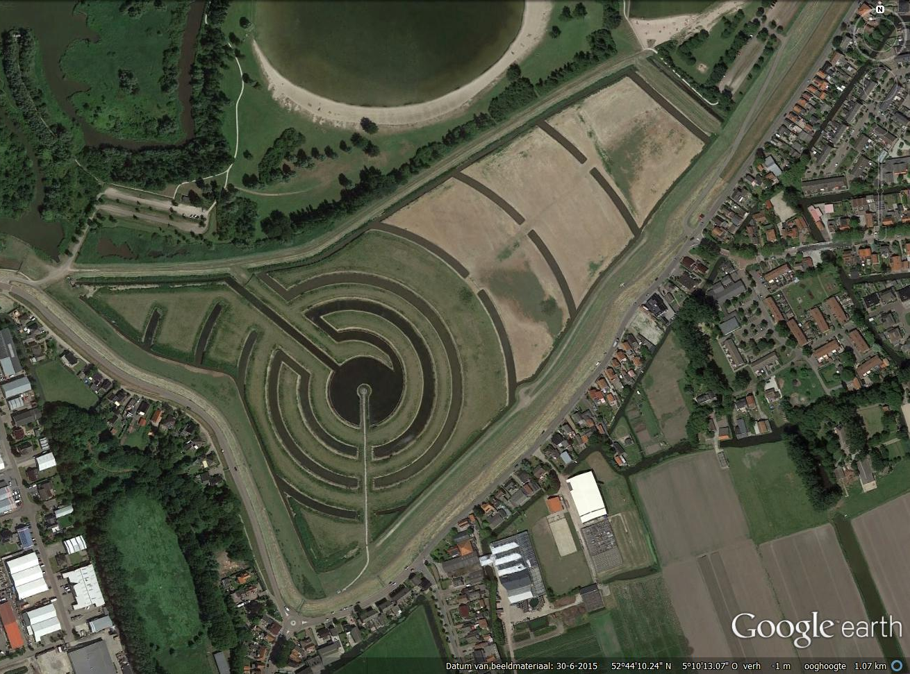
Hoofddoel
Beter beeld krijgen van het voorkomen van de ondergedoken waterplanten in de polder
Schatting van de netto primaire productie
  NPP = “de door producenten gevormde (meetbare) biomassa per tijdseenheid na aftrek van de door dissimilatie verbruikte organische stof”

Slide 3
Deze presentatie
Onderzoeksvragen
Aanpak
Resultaten
Conclusies

Slide 4
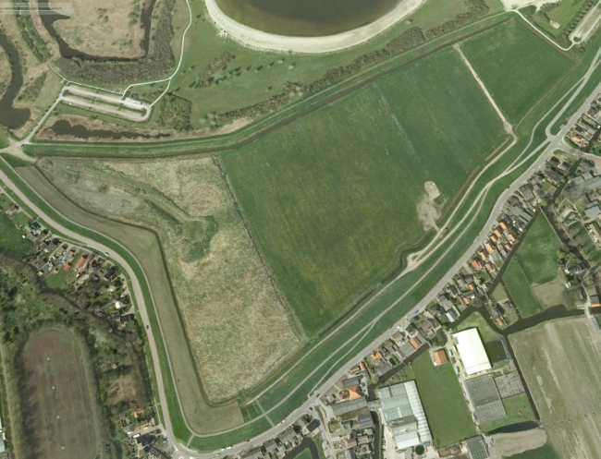
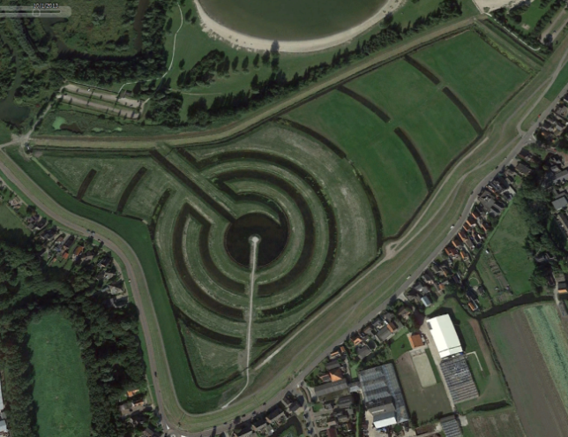
Onderzoeksvragen
Wat is de soortensamenstelling van de onderwater vegetatie in de verschillende delen van het slotenstelsel van de Koopmanspolder? Zijn er significante verschillen waar te nemen in soortensamenstelling en bedekking?
Kan een beeld worden verkregen van de groei van de onderwater vegetatie gedurende het groeiseizoen? Zijn er significante verschillen waar te nemen?
Hoeveel biomassa produceert de onderwater vegetatie in de Koopmanspolder?
Is een correlatie waarneembaar tussen het 100% oogsten van onderwater vegetatie en het bemonsteren van de watervegetatie met een hark?

Slide 5
Aanpak
Kartering op zicht
Harkmethode
100% oogst en drogestof bepaling
Schatting van netto productie gehele polder

Slide 6
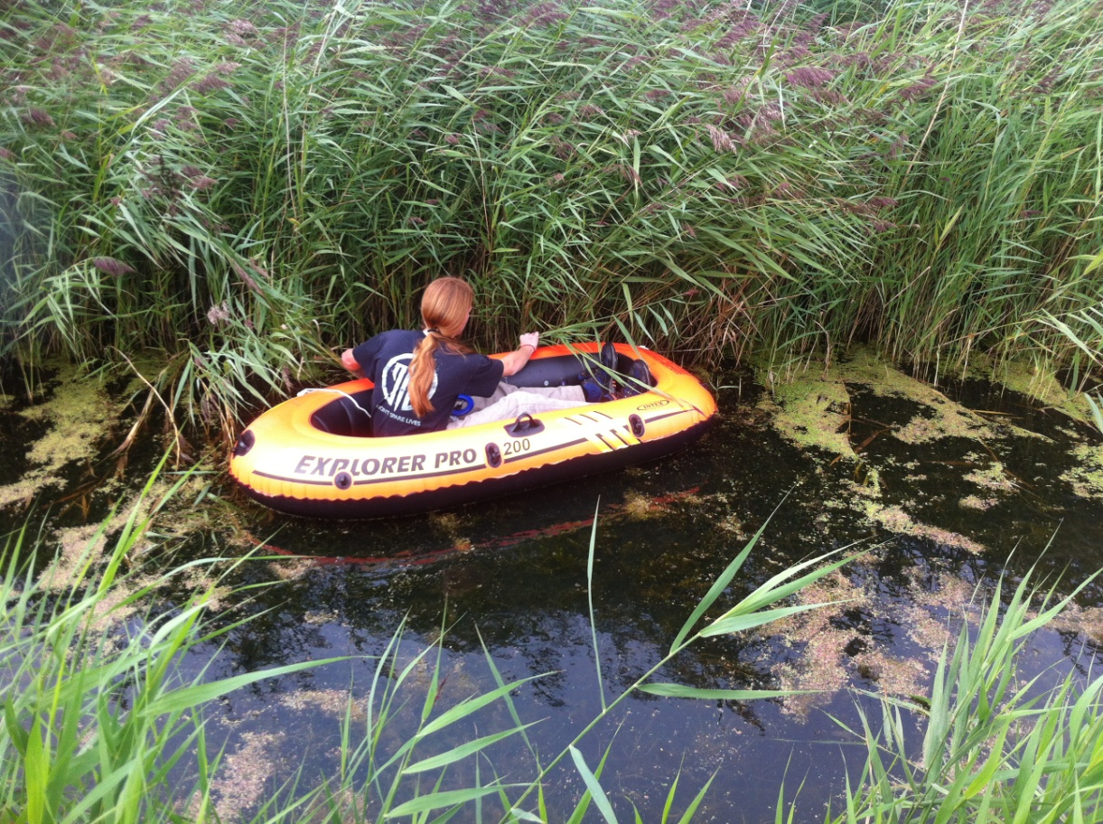
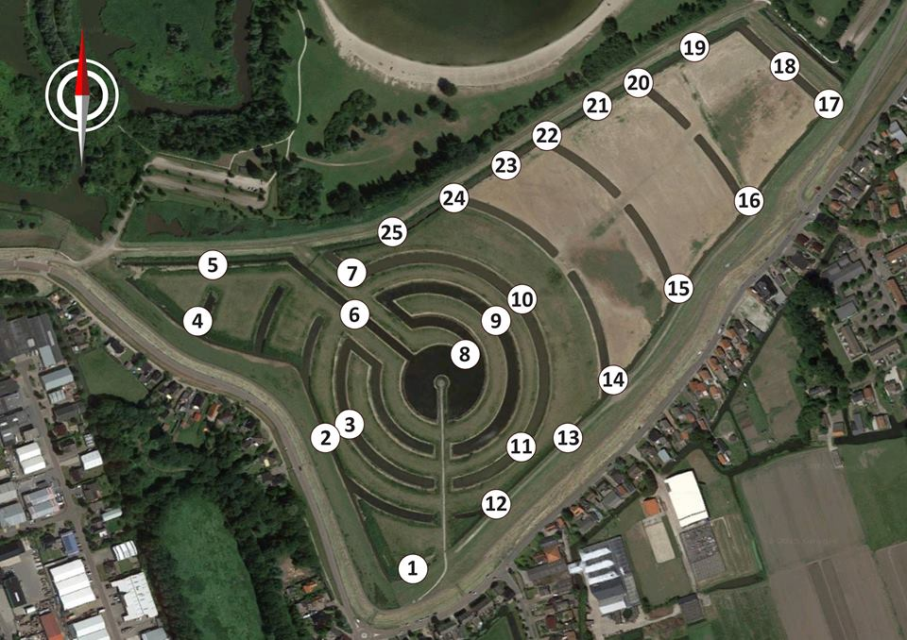
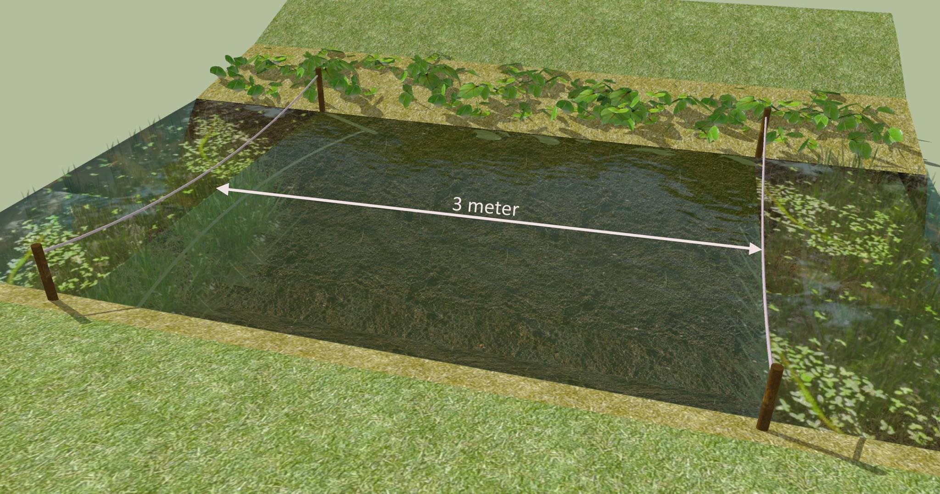
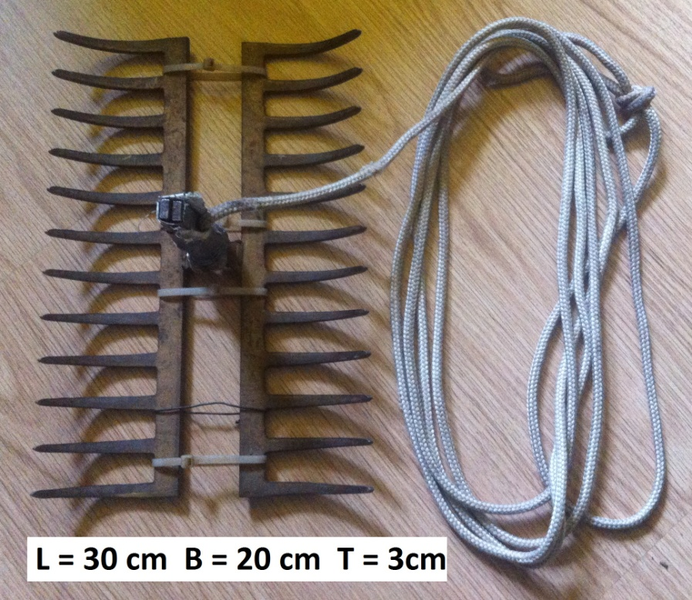
Aanpak
Harkmethode en kartering op zicht bij 25 punten.
100% oogst bij “punt 1”

Slide 7
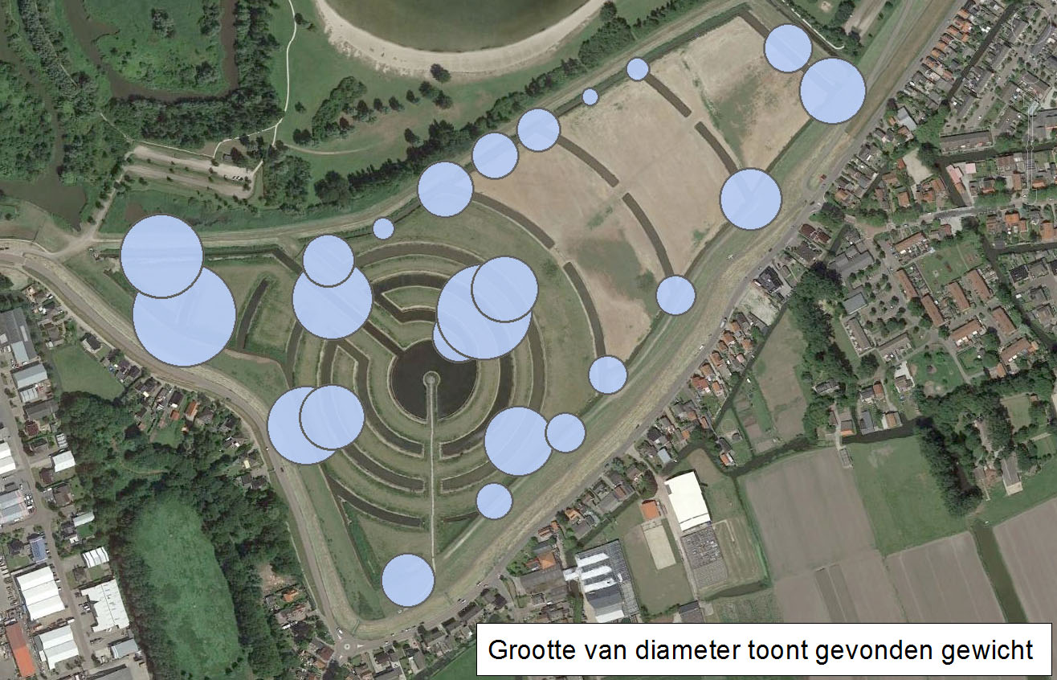
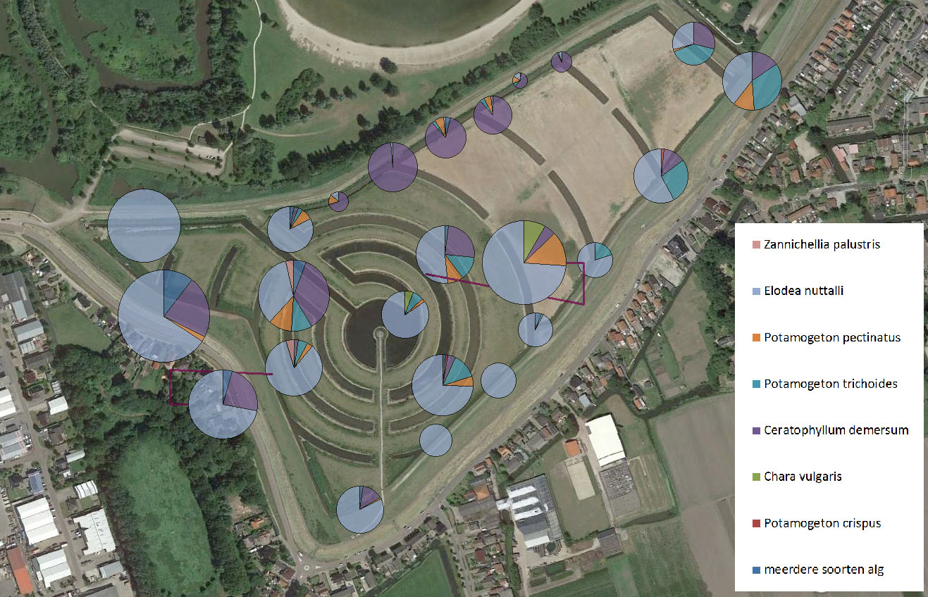
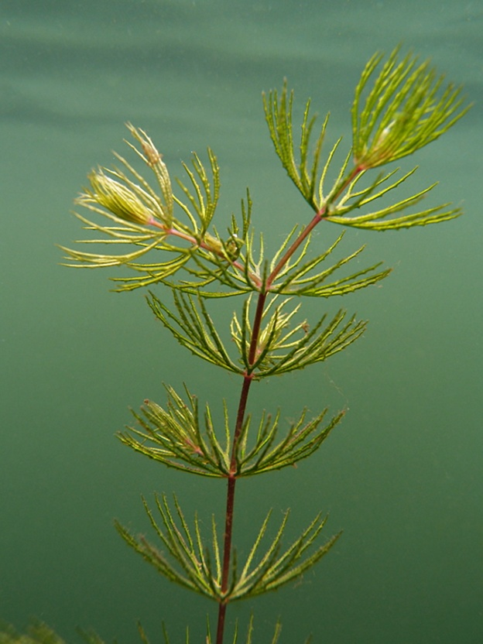
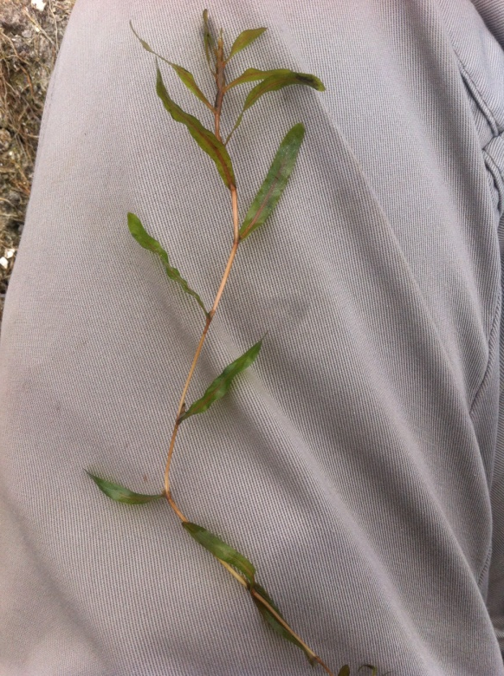
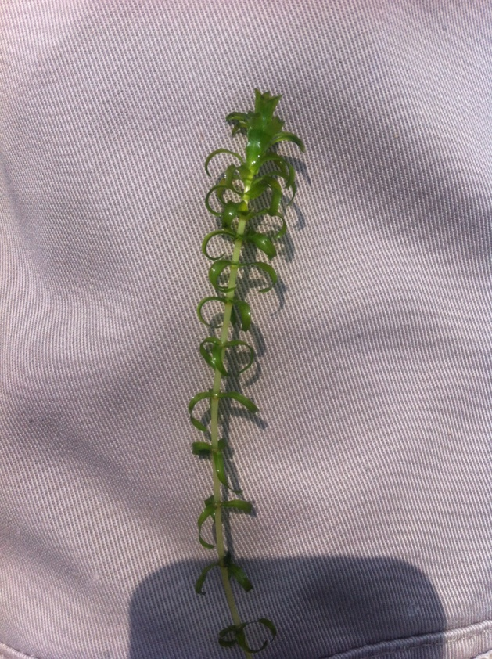
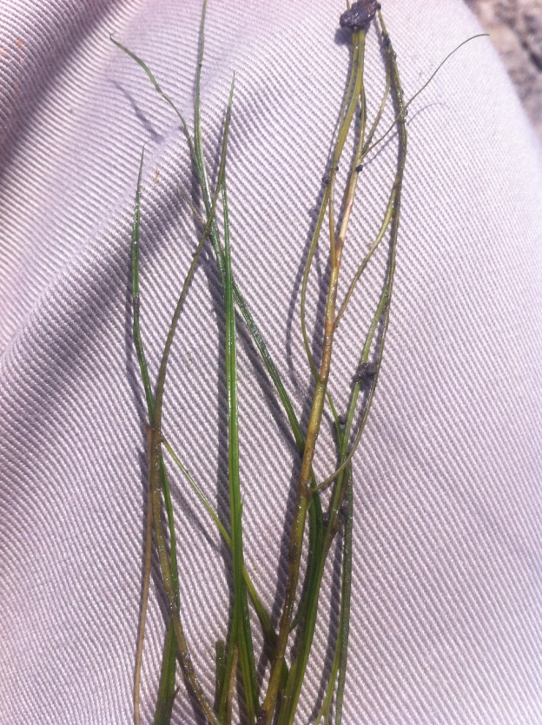
Resultaten harkmethode

Slide 8
Resultaten harkmethode
gewichten van de 25 punten gesommeerd.

Slide 9
Resultaten harkmethode

Slide 10
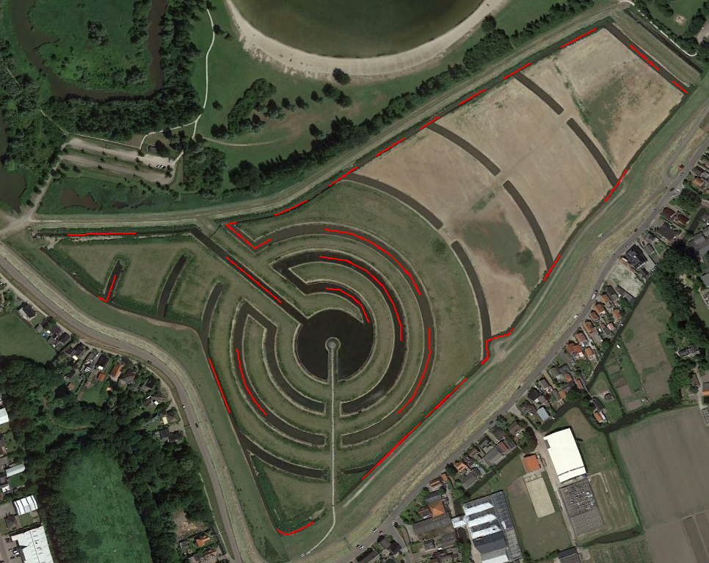
Resultaten kartering op zicht

Slide 11
Bedekking en biomassa in oude en nieuwe watergangen

Slide 12
100% oogst en drogestof
Lat. Naam | vers | droog | Ts | Ts %
Elodea nuttalli | 5751,26 | 536,81 | 0,09334 | 9,3
Ceratophyllum demersum | 703,35 | 51,85 | 0,07372 | 7,4
Potamogeton pectinatus | 49,30 | 5,88 | 0,11927 | 11,9
Gamaphyta div. | 62,90 | 7,20 | 0,11447 | 11,4
Spirodela div. | 433,09 | 31,36 | 0,07241 | 7,24
Totaal/gemiddeld | 6999,90 | 633,10 | 0,09044 | 9,0
Latijnse naam | Ts (0-1) | Ts% | Aandeel aan som versgewicht | Drooggewicht gewogen naar aandeel (%)
Ceratophyllum demersum | 0,07372 | 7,4 | 20,6 | 1,5244
Elodea nuttalli | 0,09334 | 9,3 | 62,6 | 5,8218
Potamogeton crispus | 0,07718 | 7,7 | 0,2 | 0,0154
Potamogeton pectinatus | 0,12129 | 12,1 | 4,9 | 0,5929
Potamogeton trichoides | 0,09654 | 9,7 | 7,4 | 0,7178
Zanichellia pallustris | 0,04408 | 4,4 | 0,5 | 0,022
 |  |  |  | 9.05 %

Slide 13
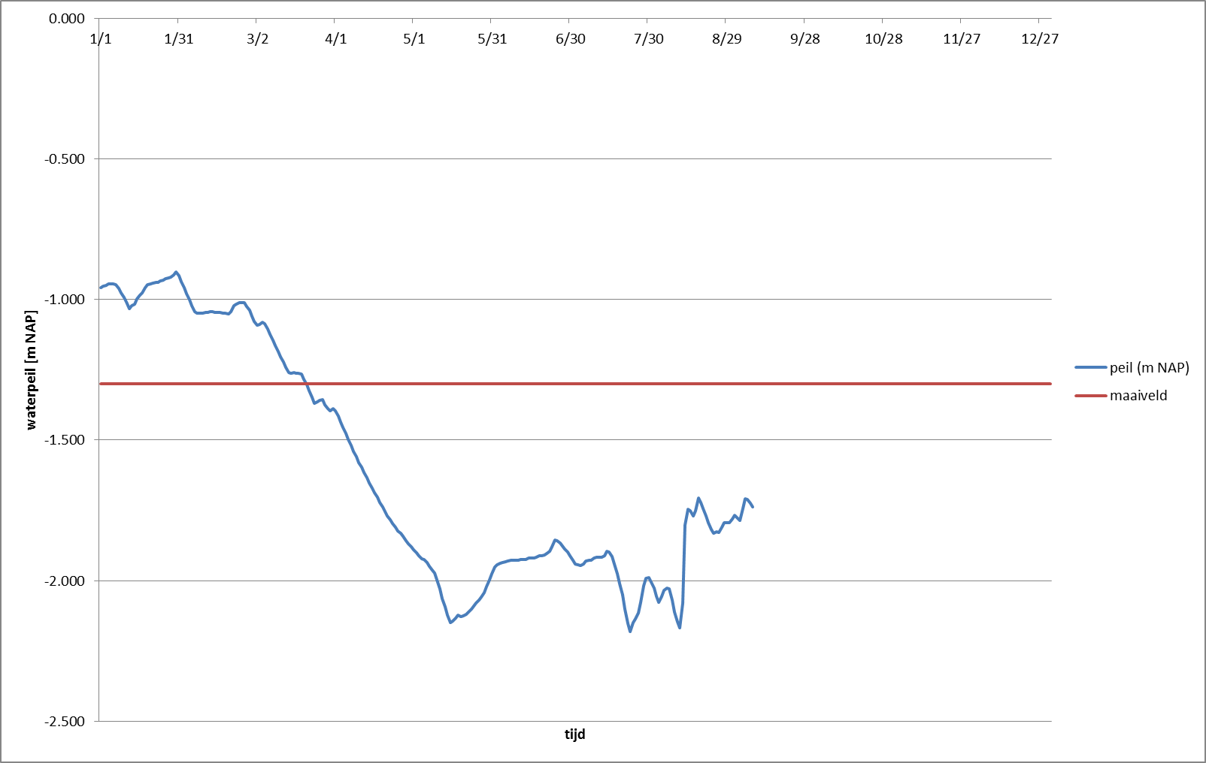
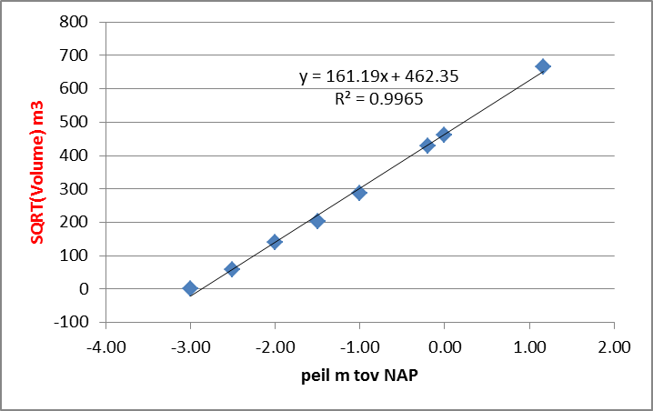
Schatting netto productie planten in de gehele polder (NPP)
Invullen van het zomerpeil -1.93 m NAP (uit het DTM) geeft een watervolume van:
(150.9)2 = 22878 m3 in de polder.

Slide 14
Schatting netto productie planten in de gehele polder (NPP)
30% hogere waarneming met de 100% oogst dan met de harkmethode.
Daarom is een correctiefactor van 1.3 gehanteerd op alle harkwaarnemingen.
L*B*D per traject o.b.v. Google earth vermenigvuldigd met de versgewichten en daarna omgerekend naar DTM model. Omgerekend naar drogestofgewichten komt uit op 11146780 gram
Dus: ruwweg 11*10^3 kg.

Slide 15
Conclusies
Vraag 1
Er zijn grote verschillen gevonden in de soortensamenhang en kwantiteit plantmateriaal tussen de verschillende punten. Van 7 gram noordzijde tot 15129 gram in de ringen, geen significant verschil tussen nieuwe en oude sloot.
Vraag 2
Er is duidelijk een trend zichtbaar in de groei van de onderwatervegetatie. Zowel visueel als met de harkmethode is deze trend waarneembaar.
Vraag 3
Geschat word dat gedurende de groei/onderzoeksperiode 11*10^3 kg netto plantmateriaal (drogestof) is ontwikkeld in de gehele slotenpartij.
Vraag 4
Voor meetpunt 1 is bepaald dat de 100% oogst 30% meer biomassa oplevert dan met de harkmethode.

Slide 16
Dank u voor uw aandacht
Vragen?

